Slide 1
Gumoví medvídci Haribo
Petra Nosková
Lenka Kudláčková
Martina Jelínková

Slide 2
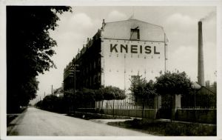
Počátky firmy Sfinx (Kneisl)
Založeno roku 30.11.1863 v Holešově
Majitel Philipp Kneisl
Nejrozšířenější nečokoládové cukrovinky v ČR
Výroba kandytů
Jojo, Bon Pari, Hašlerky, Anticol a Toffo
Notes:
Kandyty = tvrdé bonbony

Slide 3
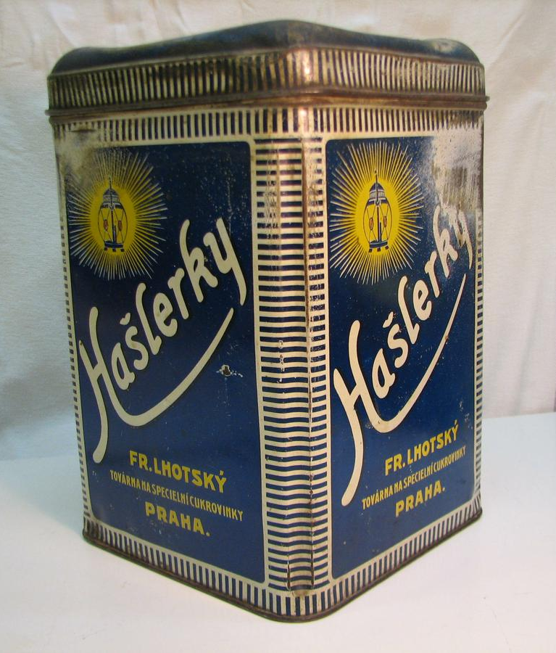
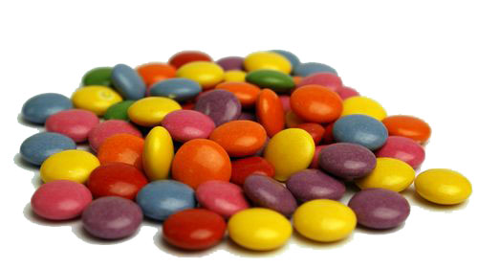
Počátek století
1906: - první čokoládové výrobky, karamely,
bonbony proti nachlazení
- počátek lentilek
1912: - vystavěn závod na oplatky
- registrace ochranné známky se sfingou
- k 50. výročí titul Císařsko-královská
privilegovaná továrna
1935: - heslo „Vždy bezvadné zboží“
Notes:
1906: Vánoční ozdoby, tabulkové čokolády, kočičí jazýčky + hašlerky!
+ v cukru obalené čokoládové čočky a fazole
1912: 200 zaměstnanců

Slide 4
Válečné a poválečné období
Za války v provozu – část pro Wehrmacht
1947: - do USA, Velké Británie, zemí Beneluxu
1948: - konfiskace a znárodnění
1949: - vytvořen národní podnik Sfinx
(Jihomoravské čokoládovny Rohatec - 1953)
1963: - Největší závod nečokoládových cukrovinek
Československa
1982: - linka na lité kandyty (Bon Pari)
1992: - součást Nestlé
Notes:
Wehrmacht – výroba a montáž součástek
Konfiskace – zatajení zásob surovin po německých majitelích
1949: o rok později

Slide 5
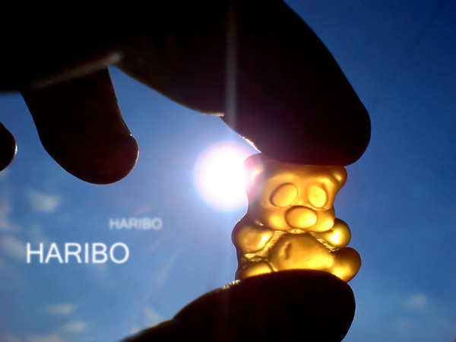
Současnost
První gumový medvídek r. 1922 ve městě Bonn (Haribo)
Disney: „Dobrodružství gumových medvídků“
Nejoblíbenější barva?
Mezinárodní den 15.7.
Notes:
1922: inspirace tančícími medvědy na pouti
Disney v 80. letech

Slide 6
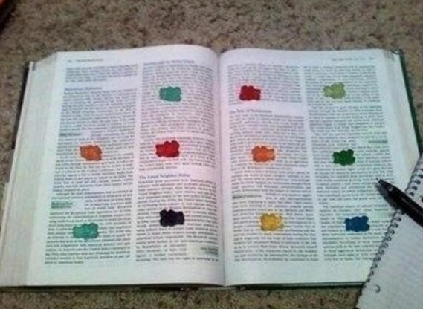

Slide 7
Základní suroviny
Želatina
Glukózový sirup
Cukr
Dextróza
Ovocné a rostlinné koncentráty

Slide 8
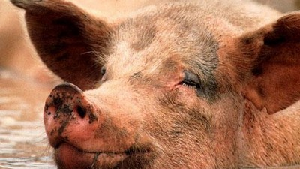
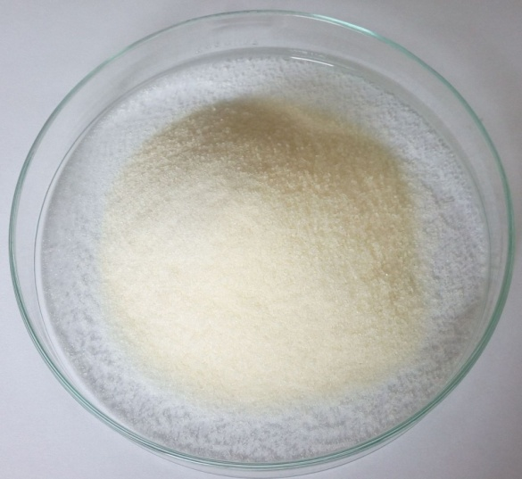
Želatina
Gumový charakter výrobku
Vepřová želatina
Granulovaná hmota
Bez obsahu tuků a sacharidů

Slide 9
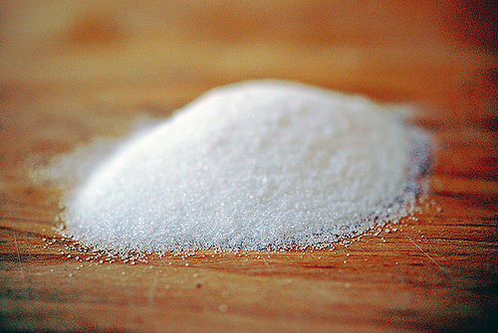
Cukr a dextróza
Sladkost výrobku
Specifická granulace
Společně s glukózovým sirupem - 75 % výrobku

Slide 10
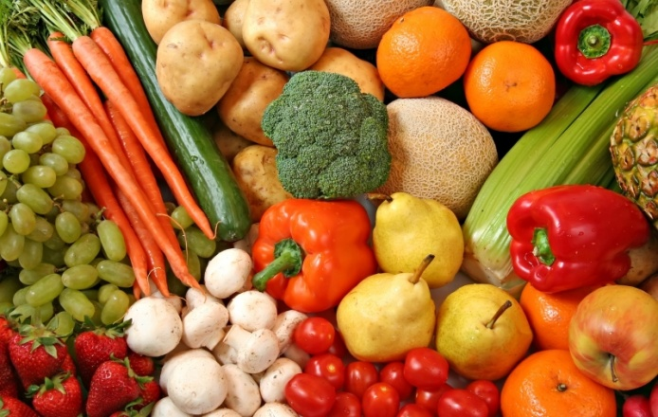
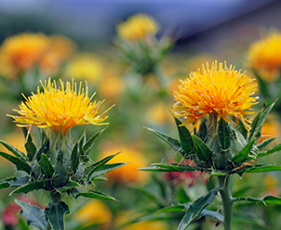
Barva a chuť
Ovocné a rostlinné koncentráty
Výtažky z:
černý rybíz
pomeranč
citron
bezinky
červený rybíz
arónie
hroznové víno
řepa
paprika
mrkev
kopřiva
špenát
světlice barvířská

Slide 11
Alternativy
Některé druhy bez vepřové želatiny
Škrob či agar
Vhodné pro vegetariány i jiné
Všechny výrobky bez obsahu lepku a laktózy

Slide 12
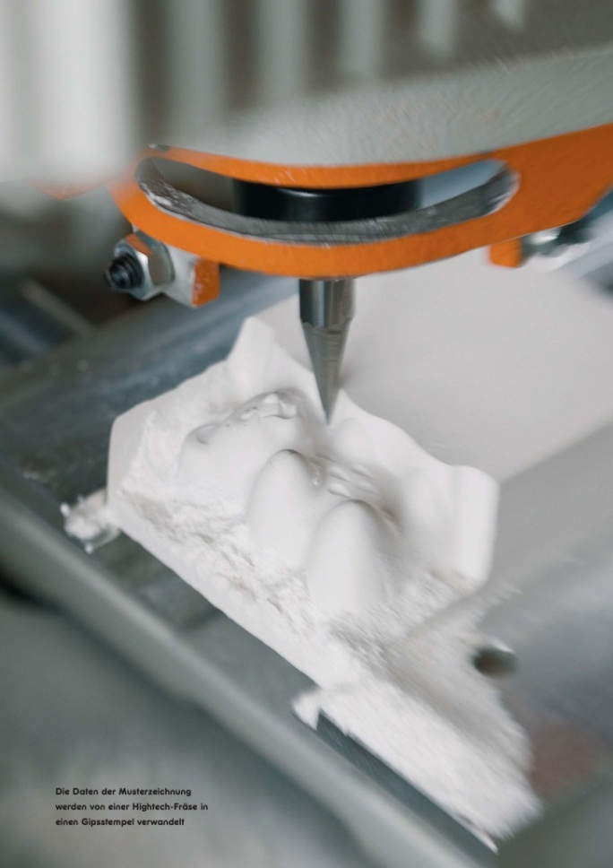
Zrod nového tvaru
Nápad
Ruční nákres
Počítačový trojrozměrný vzorový výkres
Přenesení údajů do frézy
Razítka různých tvarů
Formy z kukuřičného škrobu= kárátka
Negativní otisk daného tvaru

Slide 13
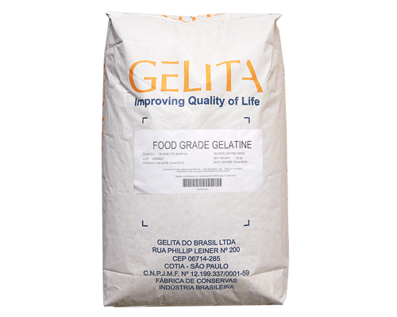
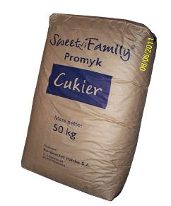
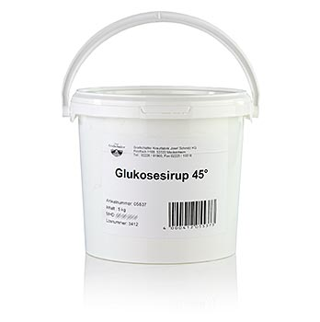
Výroba ovocného gumového želé
Tři hlavní suroviny:
želatina
cukr
glukózový sirup
Další suroviny a látky:
Barviva
Ochucovadla
Leštící vosky

Slide 14
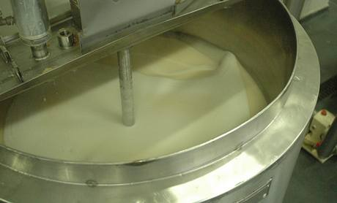
Základní hmota
Rozpuštění želatiny při 80 °C
Smíchání hlavních surovin
Vaření při 130 °C

Slide 15
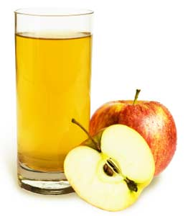
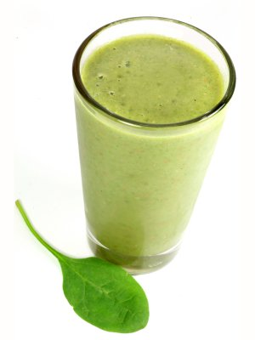
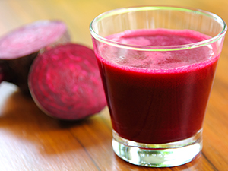
Barvící a dochucovací stanice
Barvení ve 4 nádobách
Barviva: řepa, světlice barvířská, špenát, kopřiva, paprika, kiwi
Ochucovadla: jablečná šťáva, kyselina vinná, jablečná a citrónová

Slide 16
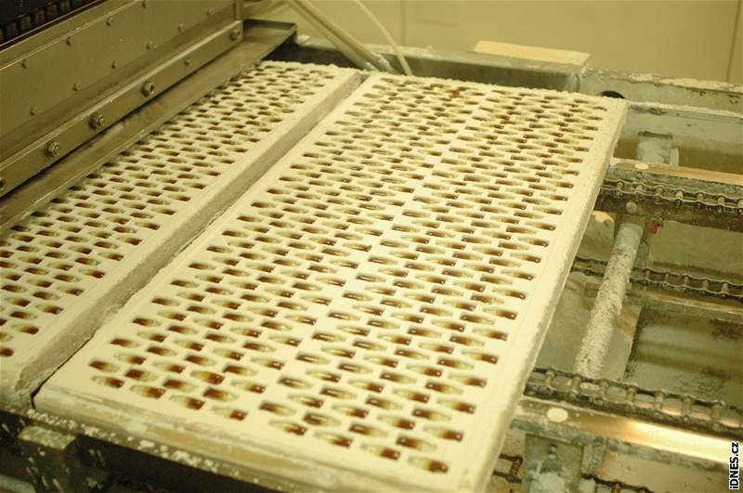
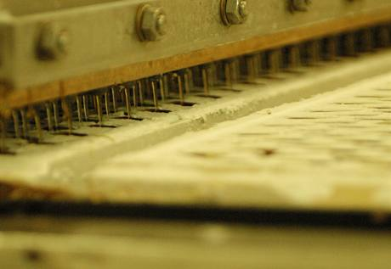
Plnění do formiček
Zařízení Mogul
Raznice
Posuvný pás
Plnící zařízení

Slide 17
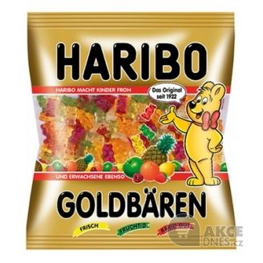
Chladnutí a konečné úpravy
Chladnutí v chladícím skladu na 24 hod
Mechanické oddělení medvídků od škrobu
Olejovací buben - lesk a nelepivost
Směs oleje s karnaubským voskem
Linka plní medvídky rovnou do pytlíků

Slide 18
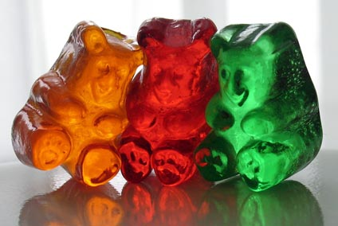
Děkujeme za pozornost

